Slide 1


UBND HUYỆN THANH TRÌ
TRƯỜNG MẦM NON XÃ VĨNH QUỲNH
LĨNH VỰC PHÁT TRIỂN NHẬN THỨC
HOẠT ĐỘNG LÀM QUEN VĂN HỌC
Thơ: Các cô thợ
Lứa tuổi: MGB 3-4 tuổi

Slide 2
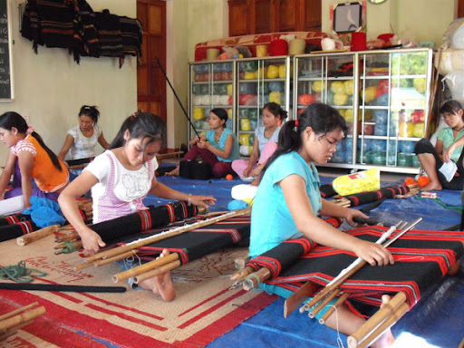
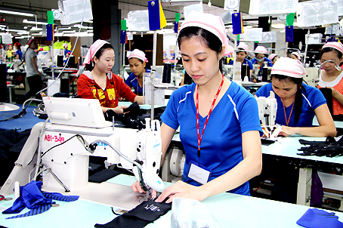
Các cô thợ
Cô thợ dệt
Cô thợ may

Slide 3




Bài thơ: Các cô thợ
(Tác giả: Thi Ngọc)

Slide 4
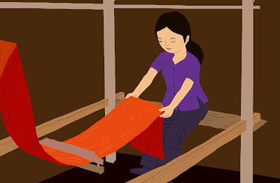
Cô thợ dệt Dệt vải hoa
Cô thợ dệt

Slide 5

Cô thợ may May thành áo
Cô thợ may

Slide 6
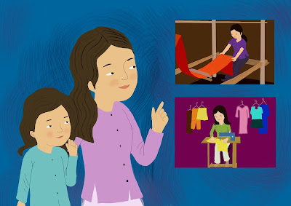
Mẹ cháu bảo Phải biết ơn Phải biết thương Các cô thợ
Các cô thợ

Slide 7
TRẺ ĐỌC THƠ

Slide 8

Xin cảm ơn!

